Slide 1
Alternativen zum PMSG/eCG-Einsatz in der Ferkelerzeugung
Lehrmaterialien für Tierärzt*Innen

Slide 2
Gliederung
- Bedeutung des Themas.
- Grundlagen der Fortpflanzung beim weiblichen Schwein.
- Was ist PMSG / eCG?
- Warum sollte man auf eCG verzichten?
- Welche Alternativen zum eCG-Einsatz gibt es?
- Erfahrungen aus der Praxis.
- Fazit.

Slide 3
Bedeutung des Themas
Eine nachhaltige Ferkelproduktion in Deutschland ist nur dann langfristig möglich, wenn sie ökologisch nachhaltig betrieben und von der Gesellschaft akzeptiert wird.
Die gesellschaftliche Akzeptanz ist im hohen Maße von der Beachtung der Vorgaben des Tierschutzes abhängig.
Von Tierärzten wird im Besonderen eine Kompetenz erwartet, Verfahren zu etablieren, die den Tierschutz vermehrt berücksichtigen.
In diesem Zusammenhang soll in der folgenden Präsentation auf den Einsatz bzw. Verzicht von PMSG/eCG eingegangen werden.

Slide 4
Gliederung
- Bedeutung des Themas.
- Grundlagen der Fortpflanzung beim weiblichen Schwein.
- Was ist PMSG / eCG?
- Warum sollte man auf eCG verzichten?
- Welche Alternativen zum eCG-Einsatz gibt es?
- Erfahrungen aus der Praxis.
- Fazit.

Slide 5
Grundlagen der Fortpflanzung beim weiblichen Schwein
Fortpflanzung erfordert das koordinierte Zusammenspiel von Hormonen und Geschlechtsorganen. Diese „Komponenten der Fortpflanzung“ sollen als erstes erklärt werden.
Von besonderer Bedeutung für die weitere Fruchtbarkeit sind der Geburtsverlauf, die Laktation und das Puerperium. Grundlage einer hohen Fruchtbarkeitsleistung ist es, hier Störungen zu vermeiden.
Nicht isoliert zu betrachten, auch Infektionen, Stress, etc. haben Einfluss auf die Fruchtbarkeit

Slide 6
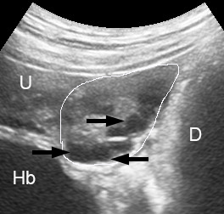
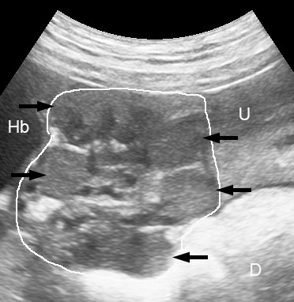
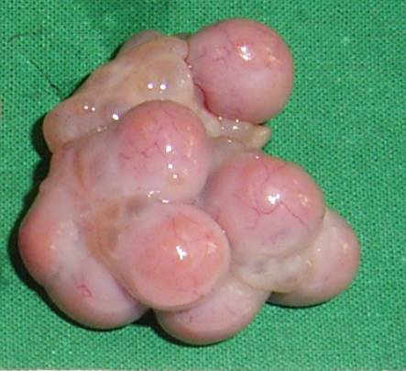
Aufbau der weiblichen Geschlechtsorgane
Grundlagen der Fortpflanzung beim weiblichen Schwein
Ovarien
Durch die Sonografie lassen sich Funktionskörper auf den Ovarien darstellen.
U = Uterus, Hb = Harnblase, D = Darm
Sonographische Darstellung eines Ovars (weiß umrandet) mit präovulatorischen Follikeln (Ø ca. 5mm; schwarze Pfeile)
Sonographische Darstellung eines Ovars (weiß umrandet) mit Corpora lutea (schwarze Pfeile)
Follikel
Corpus luteum
Ovar einer Sau im Diöstrus

Slide 7
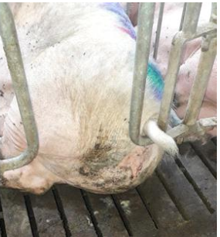
Einsatzmöglichkeiten der Sonographie beim Zuchtschwein
Verspäteter oder fehlender Eintritt in die Pubertät
Verlängertes Absetz - Östrus - Intervall
Schlechte Konzeptionsraten
Geringe Abferkelraten
Vaginaler Ausfluss außerhalb des Puerperiums
Kontrolle der Involution des Uterus postpartal
Sau mit vaginalem Ausfluss

Slide 8
Geschlechtshormone
Grundlagen der Fortpflanzung beim weiblichen Schwein
Hypothalamus-Hypophysen-Ovar-Achse
Vereinfachte Darstellung des hormonellen Regelkreises der Reproduktion beim weiblichen Schwein

Slide 9
Die Follikelentwicklung beim Schwein
Grundlagen der Fortpflanzung beim weiblichen Schwein
Primordialfollikel
Primärfollikel
Sekundärfollikel
Tertiärfollikel
Präovulatorischer Follikel
Ovulation
Gonadotropin unabhängig
FSH wirksam
→ durch steigende Anzahl an Rezeptoren in den Granulosazellen
LH wirksam
→ durch steigende Anzahl an Rezeptoren in den Theca interna Zellen
ca. 80 Tage
3 – 4
Wochen
3 – 5 Tage
< 2 mm
2 mm
Ausbildung der Follikelhöhle
4 - 6 mm
ab 6 mm

Slide 10
Geschlechtshormone
Grundlagen der Fortpflanzung beim weiblichen Schwein
Im Rahmen der Steuerung der Fortpflanzung durch die Verabreichung von Hormonen an die Sau wird die Wirkung der körpereigenen Hormone nachgeahmt.
eCG bzw. PMSG wirkt beim Schwein in erster Linie wie das körpereigene Hormon FSH
eCG / PMSG = FSH / LH bei der Sau

Slide 11
Zyklus beim weiblichen Schwein
Grundlagen der Fortpflanzung beim weiblichen Schwein
21 Tage ± 3 Tage, ganzjährig polyöstrisch
Phasen:
Östrus (Rausche): Tag 1-2
= Hauptbrunst mit Duldungsreflex sowie Rötung und Ödematisierung der Vulva
Metöstrus: Tag 3-6 = Nachbrunst mit Abklingen der Brunstsymptome
Diöstrus: Tag 7-17
= Zeitraum ohne Brunstsymptome
Proöstrus: Tag 18-21
= Vorbrunst mit Rötung und Ödematisierung der Vulva, allerdings ohne Duldungsbereitschaft

Slide 12
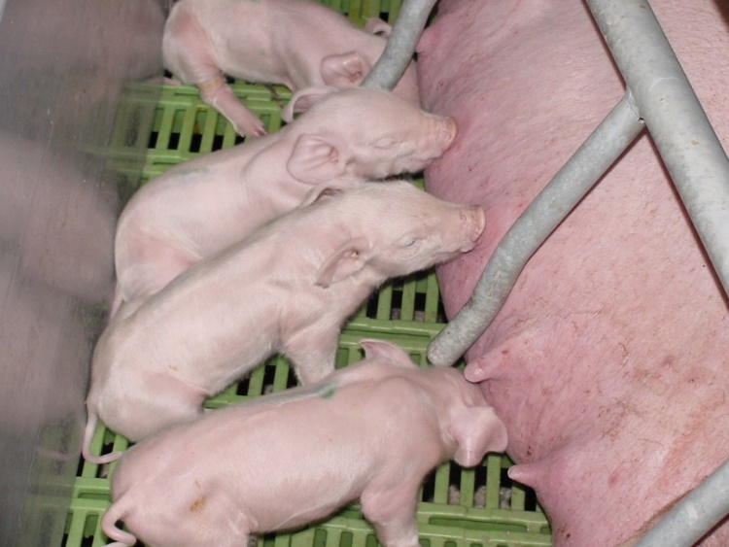
Trächtigkeit bei der Sau
Grundlagen der Fortpflanzung beim weiblichen Schwein
115 Tage (112-118 Tage)
→ Individualität beachten
Progesteron-Ausschüttung der Corpora lutea graviditates unterdrückt die zyklische Aktivität.
Ovarien bleiben über den gesamten Trächtigkeitszeitraum wichtigster Syntheseort für Progesteron.
Vor der Geburt werden die Corpora lutea abgebaut und die Progesteronkonzentration fällt ab.

Slide 13
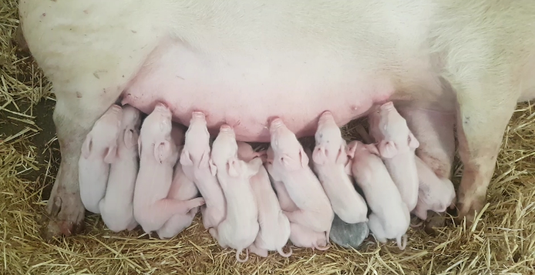
Besonderheit der Laktation
Grundlagen der Fortpflanzung beim weiblichen Schwein
Säugen der Ferkel
Laktationsanöstrie = natürliche Unterdrückung der Ovaraktivität während der Laktation
Beachte:
Laktationsrausche
→ Ursache noch nicht vollständig geklärt
Ausschüttung von Prolaktin
Blockade der LH-Sekretion aus der Hypophyse
Unterdrückung der zyklischen Ovaraktivität

Slide 14
Gliederung
- Bedeutung des Themas.
- Grundlagen der Fortpflanzung beim weiblichen Schwein
- Was ist PMSG / eCG?
- Gewinnung / Herstellung
- Einsatz
- Warum sollte man auf eCG verzichten?
- Welche Alternativen zum eCG-Einsatz gibt es?
- Erfahrungen aus der Praxis.
- Fazit.

Slide 15
Was ist eCG / PMSG?
Was ist eCG?
Beide Begriffe sind englische Abkürzungen für ein Hormon, welches vor allem in der Ferkelerzeugung eingesetzt wird.
PMSG ist der ältere Begriff und wird heute noch oftmals anstatt eCG verwendet, weil sich die Bezeichnung PMSG über Jahrzehnte eingebürgert hat.
P - Pregnant
M - Mare
S - Serum
G - Gonadotropin
e - equines
C - Chorion
G - Gonadotropin
In dieser Präsentation wird ab hier einheitlich der aktuellere Begriff eCG verwendet.

Slide 16
Definition
Was ist eCG?
Equines Choriongonadotropin ist ein Hormon aus der Gruppe der Choriongonadotropine.
Die chemische Struktur ist die eines Glycoproteins. Über 40% der Molekülmasse entfallen auf die Zuckerseitenketten.
Es wird in der Plazenta trächtiger Stuten gebildet.
eCG ist ein Naturprodukt und kann (bisher) nicht für die kommerzielle Nutzung synthetisch hergestellt werden (im Vergleich zu anderen Hormonpräparaten).
Chorion: äußere Fruchthülle, die den Fetus umgibt und den fetalen Teil der Plazenta bildet
Gonadotropine: Sexualhormone, die die Funktion der Keimdrüsen (Eierstöcke bzw. Hoden) steuern

Slide 17
Wo kommt eCG her?
Gewinnung/Herstellung von eCG
wird gebildet von invasiven Trophoblasten des Fetus in den Endometrial Cups der Plazenta der Stute
nur in bestimmten Abschnitten der Trächtigkeit (ca. 40. bis 140. Tag der Trächtigkeit)
wird aus dem Blut der Stuten gewonnen
dazu wiederholte Blutentnahmen notwendig
findet sich auch im Urin - aber nur in geringen Mengen – Gewinnung daher unwirtschaftlich

Slide 18
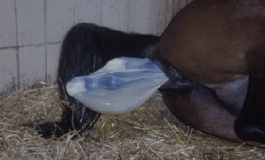
Gewinnung/Herstellung von eCG
Trächtigkeitsverlauf beim Pferd
Sonographisches Bild eines Pferdeembryos am 40. Trächtigkeitstag
Fetus um den Zeitpunkt des Endes der eCG-Produktion
Geburt nach 330 - 360 Tagen
40. Trächtigkeitstag
eCG-Bildung ca. zwischen dem 40. und 140. Trächtigkeitstag
Bedeckung/ Besamung

Slide 19
Gewinnung/Herstellung von eCG
eCG-Verlauf
Darstellung der Konzentration von eCG im Blut von trächtigen Stuten (Hoffmann et al. 1996)
steiler Anstieg der Konzentration zwischen dem ca. 40. - 70. Trächtigkeitstag, dann ein Abfall bis unter die Nachweisgrenze innerhalb der nächsten 2 - 3 Monate
Studien erfolgten bisher an relativ geringen Tierzahlen und mit unterschiedlich sensitiven Messverfahren

Slide 20
Einflussfaktoren auf die Bildung von eCG
Größe der Stute
Mehr eCG-Bildung in Pony-Rassen als in Voll- oder Warmblütern
Anzahl vorheriger Geburten
Zum Teil nimmt die Bildungskapazität mit höheren Anzahl von Trächtigkeiten ab; eventuell durch Alterungsprozesse am Uterus
Ernährungszustand
Bei moderater Fütterung mehr eCG-Bildung als bei Fütterung im Übermaß
Trainingszustand
In untrainierten Stuten höhere Maximalwerte als in trainierten Pferden (höherer Abbau durch höhere Stoffwechselrate in trainierten Pferden?)
Genetik des Hengstes
Verschiedene MHC-Typen – verlängerte Immuntoleranz und damit längere eCG-Produktion bei ähnlichen MHC-Typen?
Einlings-/Zwillingsgravidität

Slide 21
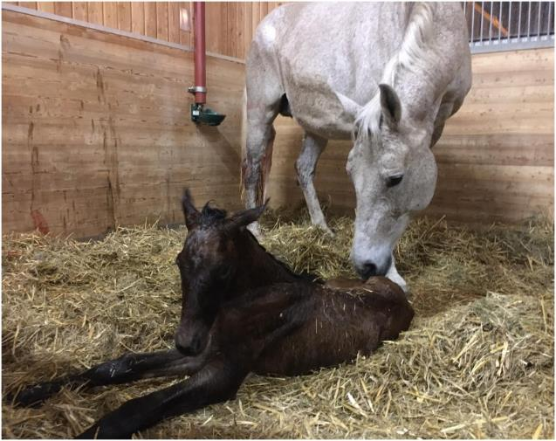
Gewinnung/Herstellung von eCG
Probleme bei der eCG-Gewinnung
physische und psychische Belastung der trächtigen Stuten durch wiederholte Blutentnahmen
oftmals keine sinnvolle Nutzung der entstehenden Fohlen möglich
keine schonende Möglichkeit des Trächtigkeitsabbruches zu der Trächtigkeitsphase, in der kein eCG mehr aus dem Blut von Stuten gewonnen werden kann

Slide 22
Einsatz und Wirkung von eCG
wirkt an verschiedenen Stellen in der Fortpflanzungsregulation
fördert die Follikelentwicklung und die Bildung von Corpora lutea in Abhängigkeit von der Tierart
Stute: regt die Bildung sogenannter Corpora lutea auxiliaria (Hilfsgelbkörper) in den Eierstöcken der Stute an und unterstützt so die Aufrechterhaltung der Trächtigkeit
Schwein: Förderung der Follikelanbildung auf den Ovarien
Daraus ergeben sich für die Sau folgende Einsatzmöglichkeiten (nach Herstellerangaben):
Induktion und Synchronisation der Brunst
Superovulation

Slide 23
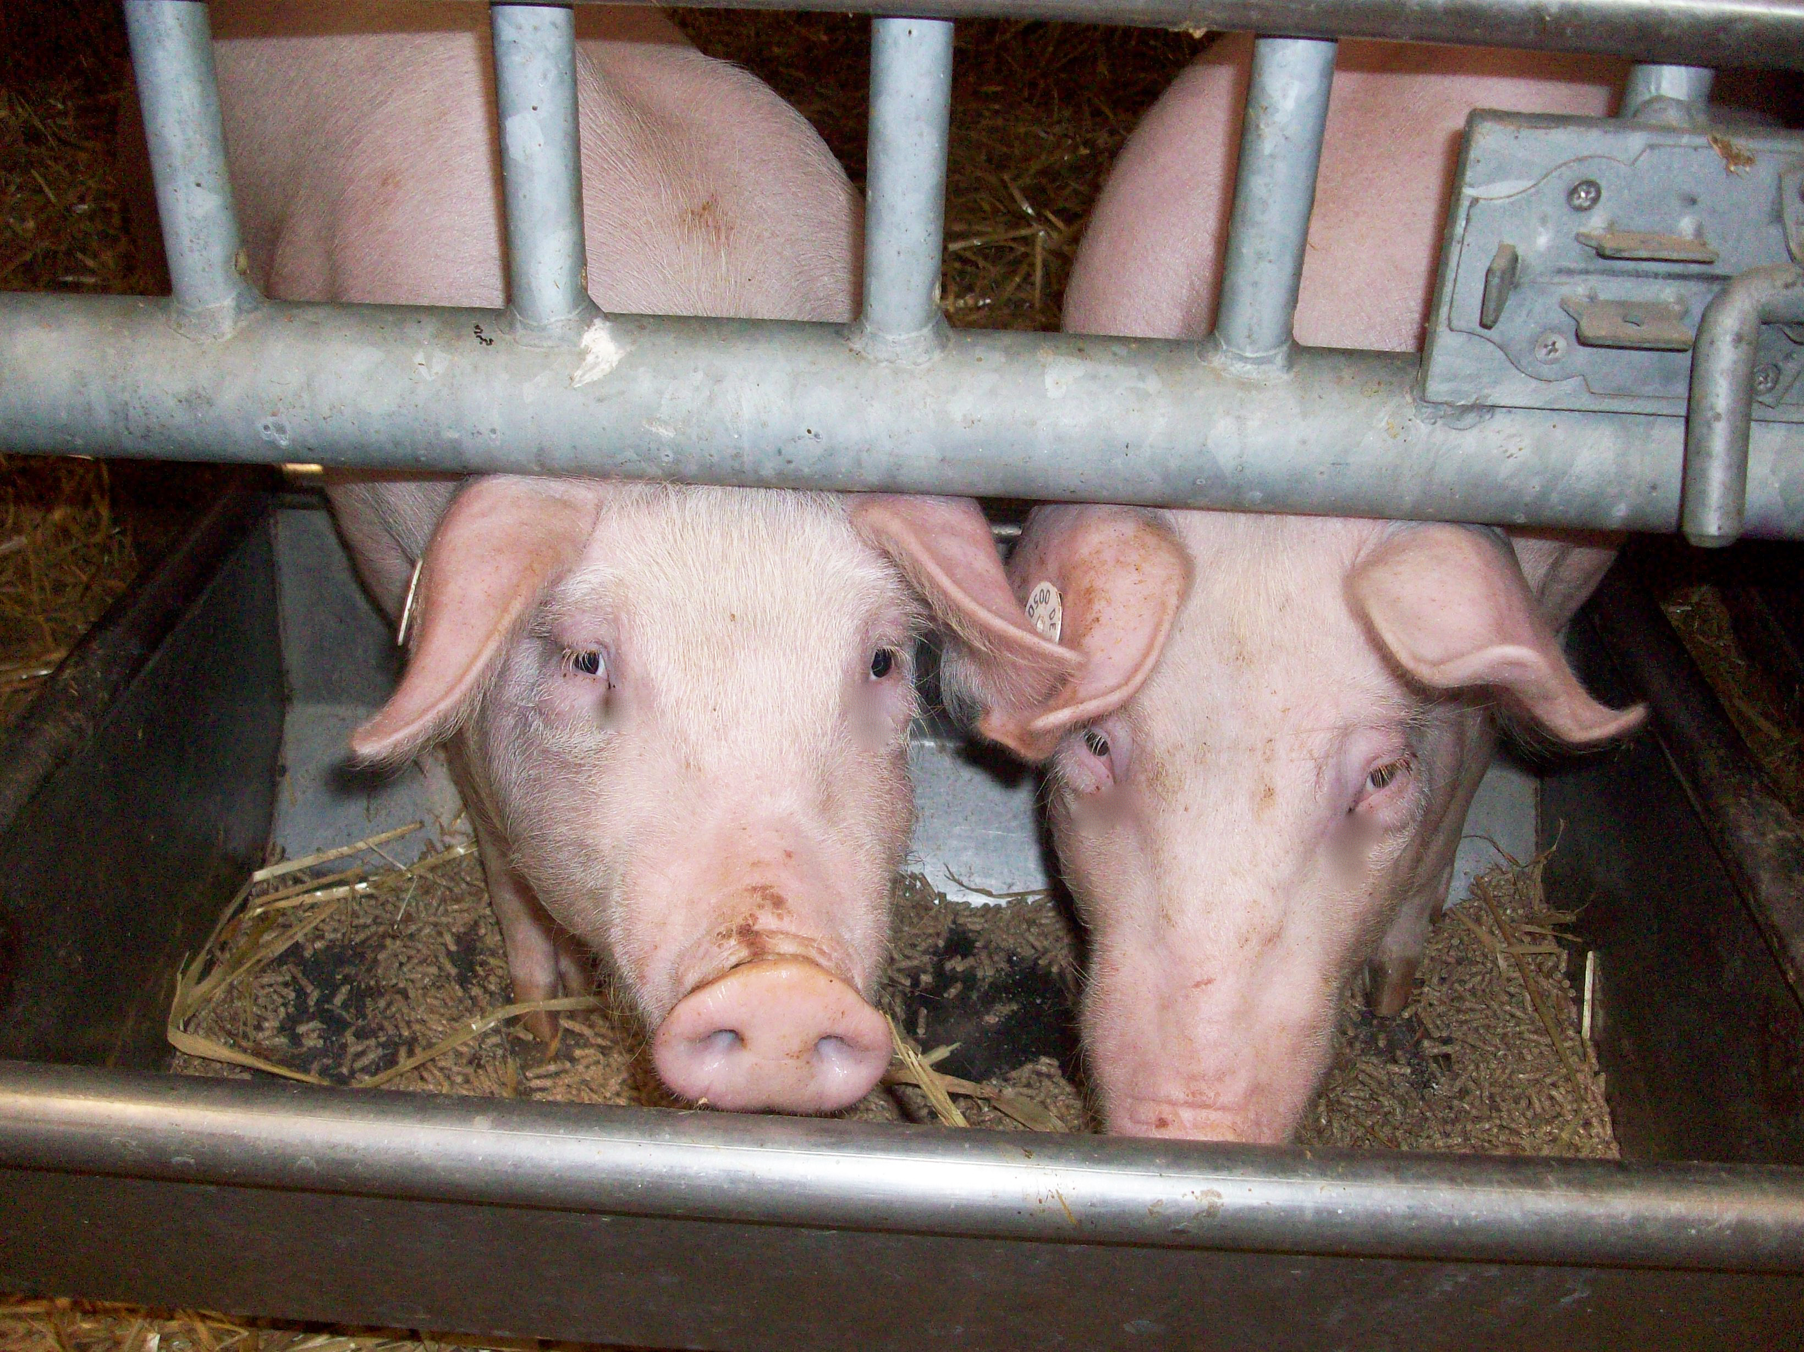
Einsatz von eCG in der Ferkelerzeugung
Jungsauen
Induktion der Pubertät
Alter ca. 200 Tage, Gewicht ca. 120 kg
Dosierung: 800 - 1000 IE eCG
Brunst innerhalb von einer Woche bei 75 - 95 % der behandelten Jungsauen
Brunstsynchronisation bei Jungsauen
Zyklusblockade und anschließende Stimulation des Follikelwachstums mit 800 – 1000 IE eCG
Brunst innerhalb von 7 Tagen nach Stimulation
nachgeschaltete Einleitung der Ovulation mit hCG oder GnRH-Analoga möglich

Slide 24
Einsatz von eCG in der Ferkelerzeugung
Altsauen
Brunststimulation nach Absetzen der Ferkel mit oder ohne anschließender Ovulationssynchronisation und terminorientierter Besamung
- 750 - 1.000 I.E. eCG 24 Stunden nach Absetzen der Ferkel
Brunst innerhalb von 7 Tagen
zur Ovulationsauslösung kann je nach Länge der Säugezeit 56 bis 74 Stunden später hCG oder ein GnRH-Analogon verabreicht werden
Steigerung der Wurfgröße / Superovulation
- Anwendungsbereich ohne aktuelle Relevanz
Diese Indikation bestand in der Vergangenheit, als die natürliche Ovulationsrate eine Begrenzung der Wurfgröße darstellte.

Slide 25
Gliederung
- Bedeutung des Themas.
- Grundlagen der Fortpflanzung beim weiblichen Schwein.
- Was ist PMSG / eCG?
- Warum sollte man auf eCG verzichten?
- Welche Alternativen zum eCG-Einsatz gibt es?
- Erfahrungen aus der Praxis.
- Fazit.

Slide 26
Warum sollte man auf eCG verzichten?
aus Tierschutzgründen
Hormon muss aus dem Blut trächtiger Stuten gewonnen werden
wiederholte Entnahme
schmerzhafter Eingriff
Frage der Nutzung trächtiger Stuten nach der Gewinnungsperiode in einigen Ländern
keine einheitlichen globalen Tierschutzstandards
Injektionshäufigkeit der Sau
Konzentration der eCG-Präparation muss im Tierversuch immer wieder neu ermittelt werden
gesellschaftliche Akzeptanz der Ferkelproduktion
eCG-Einsatz als Kostenfaktor (Medikament, Arbeitszeit)

Slide 27
Gesellschaftliche Akzeptanz: Negative Pressestimmen
Warum sollte man auf eCG verzichten?
Wie Pferdestuten für die Schweinezucht misshandelt werden
Es ist ein brutales Geschäft: Auf Pferdefarmen in Südamerika werden Stuten nur für einen Zweck gehalten: Um ihnen Blut abzunehmen. Denn im Blut trächtiger Pferde ist das Hormon PMSG – hierzulande ein begehrtes Mittel für die Schweinezucht. Seit Jahren werden die Missstände angeprangert. Doch geändert hat sich so gut wie nichts.
…
Das Erste | FAKT | 28. August 2018 | 21:45 Uhr
https://www.mdr.de/nachrichten/politik/gesellschaft/umwelt/hormon-pmsg-tierquaeler-pferdeblut-schweinezucht-suedamerika-100.html
Das Erste | FAKT | 28. August 2018 | 21:45 :
Pferdeblut für Schweinefleisch
… Auf sogenannten »Blutfarmen« werden schwangeren Stuten große Mengen Blut abgezapft. Das im Blut enthaltene Hormon PMSG (Pregnant Mare Serum Gonadotropin) nutzen in etlichen Ländern vor allem Schweinezuchtbetriebe, so auch in Deutschland. Mit Videoaufzeichnungen konnten die TierschützerInnen dokumentieren, wie auf Pferdefarmen in Uruguay und Argentinien Angestellte …
Veröffentlicht am 3. Juni 2017, zuletzt aktualisiert am 17. Oktober 2018
https://albert-schweitzer-stiftung.de/aktuell/hormonhandel-pferdeblut-fuer-schweinefleisch
Albert Schweitzer Stiftung Juni 2017:
Topagraronline:
Blut für Hormon PMSG: FAKT über das Leid der Stuten in Südamerika
In Uruguay werden trächtigen Pferdestuten wöchentlich bis zu zehn Liter Blut abgenommen, um daraus ein Hormon für die Schweinezucht zu gewinnen. Wie das Magazin FAKT am Mittwoch berichtete, geschieht dies elf Wochen lang, bevor die Tiere körperlich am Ende sind. Zudem sei die Prozedur sehr brutal. …
Veröffentlicht am 06.07.2017
https://www.topagrar.com/management-und-politik/news/blut-fuer-hormon-pmsg-fakt-ueber-das-leid-der-stuten-in-suedamerika-9526010.html
…
…
…
…

Slide 28
Gliederung
- Bedeutung des Themas.
- Grundlagen der Fortpflanzung beim weiblichen Schwein.
- Was ist PMSG / eCG?
- Warum sollte man auf eCG verzichten?
- Welche Alternativen zum eCG-Einsatz gibt es?
- Biotechnik
- Zootechnik
- Praxistipps.
- Fazit.

Slide 29
Alternativen zum eCG-Einsatz
Die Alternativen zum Einsatz von eCG gliedern sich in zwei grundsätzliche Bereiche:
→ Zootechnik
→ Biotechnik
Zootechnik beschreibt zusammenfassend alle zugeführten Umweltreize zur Beeinflussung und Verbesserung der Fruchtbarkeitsleistung.
Biotechnik ist die hormonelle Steuerung und Nutzung biologischer Systeme zur Beeinflussung des weiblichen Fortpflanzungsprozesses.

Slide 30
Alternativen zum eCG-Einsatz
Daraus ergeben sich drei grundsätzlich mögliche Vorgehensweisen:
Gänzlicher Verzicht auf Hormongabe
Gabe von Hormonen, welche eine ähnliche Wirkung wie eCG zeigen
Hormonelle Steuerung der Fortpflanzung mit Wirkstoffen, deren Wirkungen nicht denen von eCG ähneln

Slide 31
Alternativen zum eCG-Einsatz
Alternativen zu eCG
Biotechnik
Brunststimulation/ -synchronisation durch Follikelstimulation
Ovulationsinduktion ohne vorherige Follikelstimulation
Zootechnik
Tierkontakt
Kombination aus Brunststimulation und Ovulationsinduktion
Fütterung
Umgebung
Dieses und das nachfolgende Schaubild stellen zusammenfassend alle Möglichkeiten der Alternativen zum eCG-Einsatz dar, auf welche im Folgenden eingegangen wird.

Slide 32
Alternativen zum eCG-Einsatz
Alternativen zu eCG
Biotechnik
Brunststimulation/ -synchronisation durch Follikelstimulation
Ovulationsinduktion ohne vorherige Follikelstimulation
Zootechnik
Tierkontakt
Kombination aus Brunststimulation und Ovulationsinduktion
Fütterung
Umgebung
synthetisches eCG
Peforelin
Buserelin
hCG
Gonadorelin
Triptorelin
Peforelin + Gonadorelin
z.B.
Eberkontakt
Kontakt zu anderen rauschigen Tieren
Aufzucht
Trächtigkeit
Belegen
Laktation
Licht
Temperatur
Bewegung
Buchtenpartner-wechsel + Umstallung

Slide 33
Alternativen zum eCG-Einsatz
Alternativen zu eCG
Biotechnik
Brunststimulation/ -synchronisation durch Follikelstimulation
Ovulationsinduktion ohne vorherige Follikelstimulation
Zootechnik
Tierkontakt
Kombination aus Brunststimulation und Ovulationsinduktion
Fütterung
Umgebung
synthetisches eCG
Peforelin
Buserelin
hCG
Gonadorelin
Triptorelin
Peforelin + Gonadorelin
z.B.
Eberkontakt
Kontakt zu anderen rauschigen Tieren
Aufzucht
Trächtigkeit
Belegen
Laktation
Licht
Temperatur
Bewegung
Buchtenpartner-wechsel + Umstallung

Slide 34
Möglichkeiten der Biotechnologie
Alternativen zum eCG-Einsatz
Alternativen zu eCG
Biotechnik
Brunststimulation/ -synchronisation durch Follikelstimulation
Ovulationsinduktion ohne vorherige Follikelstimulation
Kombination aus Brunststimulation und Ovulationsinduktion
Die Nutzung von Hormonregimen zur Beeinflussung der Fruchtbarkeit einer Sau und optimale zootechnische Maßnahmen sind stark voneinander abhängig.
Es gibt drei Strategien, die oben rechts im Diagramm dargestellt sind.

Slide 35
Biotechnik: Follikelstimulation
Alternativen zum eCG-Einsatz
Biotechnik
Brunststimulation/-synchronisation durch Follikelstimulation
Durch Anwendung von Hormonen zur Stimulation bzw. Synchronisation der Brunst wird vor allem die Wirkung des folikelstimulierenden Hormons (FSH) nachgeahmt und dadurch das Follikelwachstum angeregt.
Die jeweils verwendeten Wirkstoffe binden an FSH-Rezeptoren des Follikels. Diese bilden sich während der Follikelreifung aus und sind erst bei einer Follikelgröße von ca. 2 mm in ausreichender Zahl vorhanden.

Slide 36
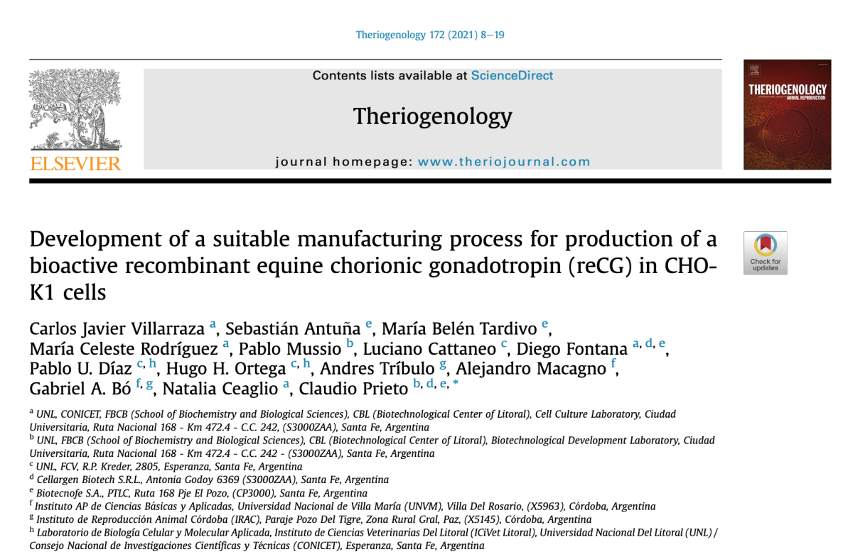
Biotechnik: Follikelstimulation
Alternativen zum eCG-Einsatz
Biotechnik
Brunststimulation/-synchronisation durch Follikelstimulation
Synthetisches eCG
Synthetisches eCG wäre eine Alternative zu natürlichem eCG.
Durch eine synthetische Herstellung müsste eCG nicht mehr aus dem Blut von tragenden Stuten gewonnen werden.
In Deutschland gibt es (noch) keine verfügbaren Präparate.
2021 wurde erstmalig eine in vitro Herstellung von rekombinantem eCG (reCG) beschrieben.
In präklinischen Studien zeigte das reCG beim Rind eine ähnliche Wirkung wie das eCG.
ReCG könnte eCG als Arzneimittel ersetzen.

Slide 37
Biotechnik: Follikelstimulation
Alternativen zum eCG-Einsatz
Biotechnik
Brunststimulation/-synchronisation durch Follikelstimulation
Peforelin
= GnRH-Analogon
- einmalige intramuskuläre Gabe
- Jungsauen: 2,0 ml 48 Std. nach Ende der Zyklusblockade
- Primipare Sauen: 0,5 ml 24 Std. nach dem Absetzen
- Pluripare Sauen: 2,0 ml 24 Std. nach dem Absetzen
• Rauschekontrolle ab 3. Tag nach Zyklusblockade 2 x täglich
→ KB bei Duldung
Peforelin ist ein synthetisch hergestelltes Hormon, welches als Alternative zu eCG entwickelt wurde.
Peforelin besitzt nach exogener Verabreichung an Säugetiere vor allem FSH-freisetzende Wirkung.

Slide 38
Biotechnik: Ovulationsinduktion
Alternativen zum eCG-Einsatz
Biotechnik
Ovulationsinduktion
Durch Anwendung von Hormonen zur Ovulationsinduktion (mit oder ohne vorherige Stimulation des Follikelwachstums) wird die Wirkung des Luteinisierenden Hormons (LH) nachgeahmt oder die Ausschüttung von LH ausgelöst.
Die verwendeten Wirkstoffe binden an LH-Rezeptoren des Follikels. Diese bilden sich während der Follikelreifung aus und sind erst bei einer Follikelgröße von ca. 4 mm in ausreichender Zahl vorhanden.

Slide 39
Biotechnik: Ovulationsinduktion ohne Follikelstimulation
Alternativen zum eCG-Einsatz
Biotechnik
Ovulationsinduktion ohne vorherige Follikelstimulation
hCG
- einmalige intramuskuläre Gabe
- Jungsauen: 500 I.E. 120 Std. nach Ende der Zyklusblockade
- Primipare + Pluripare Sauen: 500 I.E. je nach Länge der Säugezeit
>4 Wochen 74-76 Std.
4 Wochen 90-92 Std.
3 Wochen 94-96 Std.
nach dem Absetzen
• KB nach 22-26 Std. und 32-40 Std.
→ KB nur bei Duldung
hCG ist das humane Choriongonadotropin.
Dieses Hormon wird während der Schwangerschaft in der menschlichen Plazenta gebildet.
Die Gewinnung erfolgt aus dem Urin schwangerer Frauen.
Es löst in der Sau die Ovulation aus.

Slide 40
Biotechnik: Ovulationsinduktion ohne Follikelstimulation
Alternativen zum eCG-Einsatz
Biotechnik
Ovulationsinduktion ohne vorherige Follikelstimulation
Buserelin
- einmalige intramuskuläre oder subkutane Gabe
- Jungsauen:
2,5 ml 115-120 Std. nach Ende der Zyklusblockade
- Primipare + Pluripare Sauen:
2,5ml 83-89 Std. nach dem Absetzen
• KB nach 30-33 Std.
→ KB nur bei Duldung
‼ Hinweis: trotz Ovulationssynchronisation Kontrolle der Duldung → ggf. Zeitpunkt der KB anpassen
Buserelin ist ein GnRH-Analogon und löst die Ovulation ovulationsbereiter Follikel aus.

Slide 41
Biotechnik: Ovulationsinduktion ohne Follikelstimulation
Alternativen zum eCG-Einsatz
Biotechnik
Ovulationsinduktion ohne vorherige Follikelstimulation
Gonadorelin
- einmalige intramuskuläre oder subkutane Gabe
- Jungsauen: 1,0-1,5 ml 120-122 Std. nach Ende der Zyklusblockade
- Primipare + Pluripare Sauen: 0,5-1,0 ml je nach Säugezeit
>4 Wochen 80-82 Std.
4 Wochen 96 Std.
3 Wochen 102-104 Std.
nach dem Absetzen
• KB 24 Std. und 40-42 Std. nach Gonadorelin
Gonadorelin ist ein synthetisch hergestelltes GnRH-Analogon.
Es löst in der Sau die Ovulation aus.

Slide 42
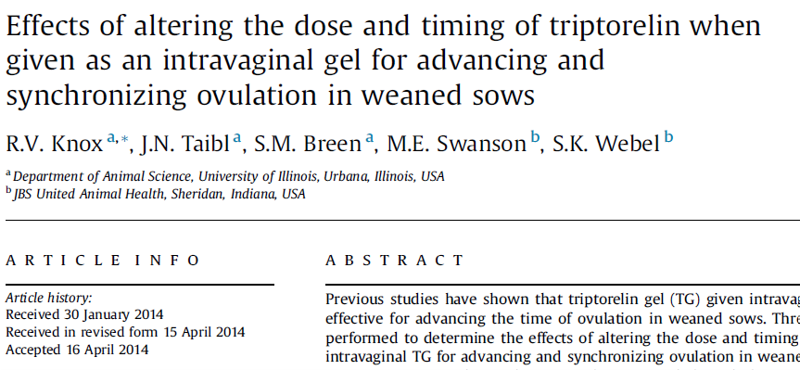
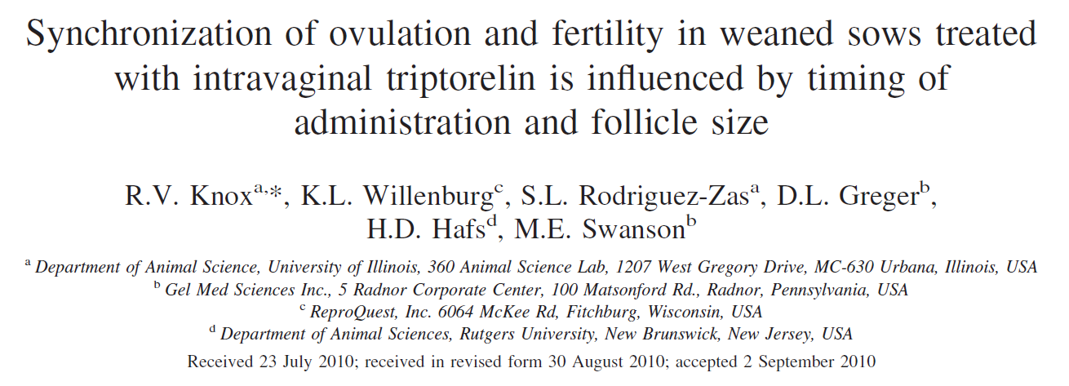
Biotechnik: Ovulationsinduktion ohne Follikelstimulation
Alternativen zum eCG-Einsatz
Biotechnik
Ovulationsinduktion ohne vorherige Follikelstimulation
Triptorelin
- einmalige Anwendung als intravaginales Gel
Bisher keine Zulassung in Deutschland!
Triptorelin ist ein GnRH-Analogon und wir als intravaginales Gel verabreicht.
Die Anwendung dieses Wirkstoffes wurde schon mehrfach untersucht.
Es ist kein im Handel erhältliches Präparat in Deutschland zugelassen.

Slide 43
Brunststimulation und Ovulationsinduktion
Alternativen zum eCG-Einsatz
Biotechnik
Kombination aus Brunststimulation/-synchronisation und Ovulationsinduktion
Bei der Kombination aus Brunststimulation bzw. -synchronisation und Ovulationsinduktion werden die Wirkungen von FSH und LH zu unterschiedlichen Zeitpunkten der Follikelreifung genutzt.
Im Rahmen dieser Verfahren sind Behandlungs- und Besamungszeiten genau festgelegt und unbedingt einzuhalten.

Slide 44
Brunststimulation und Ovulationsinduktion
Alternativen zum eCG-Einsatz
Biotechnik
Kombination aus Brunststimulation/-synchronisation und Ovulationsinduktion
Peforelin + Gonadorelin
Jungsauen
1.) 48 Std. nach Ende der Zyklusblockade Peforelin → 2,0 ml, einmalige intramuskuläre Gabe
2.) 78-80 Std. nach Peforelin-Gabe Gonadorelin → 1,0-1,5 ml, einmalige intramuskuläre oder subkutane Gabe
Primipare und Pluripare Altsauen
1.) 24 Std. nach Absetzen der Ferkel Peforelin → 0,5 ml (primipar) und 2,0 ml (pluripar), einmalige intramuskuläre Gabe
2.) Gonadorelin je nach Säugezeit:
> 4 Wochen 56-58 Std.
4 Wochen 72 Std.
3 Wochen 78-80 Std.
nach Peforelin
→ 0,5-1,0 ml, einmalige intramuskuläre oder subkutane Gabe
• KB 24-26 Std. und 40-42 Std. nach Gonadorelin
‼ Hinweis: Dosierung des Gonadorelin ist anpassbar (ggf. zur Anpassung an bestandsspezifische oder jahreszeitliche Einflüsse)
Im Rahmen der Kombination aus Brunststimulation/-synchronisation und Ovulationsinduktion können Peforelin und Gonadorelin angewendet werden.

Slide 45
Alternativen zum eCG-Einsatz
Alternativen zu eCG
Biotechnik
Brunststimulation/ -synchronisation durch Follikelstimulation
Ovulationsinduktion ohne Follikelstimulation
Zootechnik
Tierkontakt
Kombination aus Brunststimulation und Ovulationsinduktion
Fütterung
Umgebung
synthetisches eCG
Peforelin
Buserelin
hCG
Gonadorelin
Triptorelin
Peforelin + Gonadorelin
Eberkontakt
Kontakt zu anderen rauschigen Tieren
Aufzucht
Trächtigkeit
Belegen
Laktation
Licht
Temperatur
Bewegung
Buchtenpartner-wechsel + Umstallung
z.B.

Slide 46
Möglichkeiten der Zootechnik
Alternativen zum eCG-Einsatz
Alternativen zu eCG
Zootechnik
Tierkontakt
Fütterung
Umgebung
Bei dem Verzicht auf eCG und ähnliche Wirkstoffe sind zootechnische Maßnahmen erforderlich, um optimale Fruchtbarkeitsergebnisse zu erzielen.

Slide 47
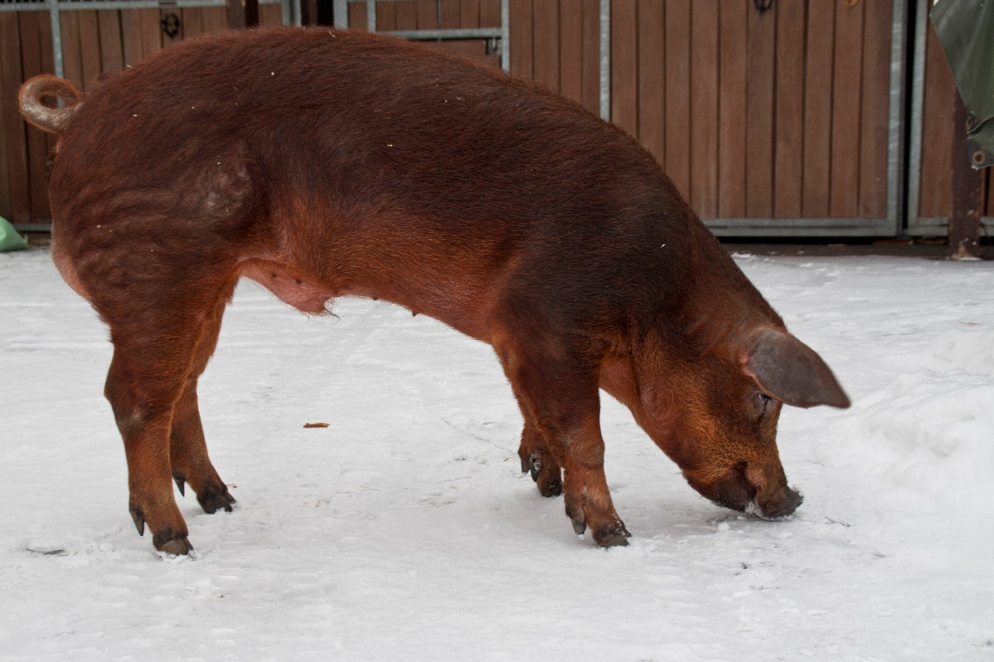
Zootechnik: Tierkontakt
Alternativen zum eCG-Einsatz
Zootechnik
Tierkontakt
Eberkontakt
Jungsauen
Ab wann? 180 LT.
Wie oft? täglich oder zyklisch alle 21 Tage
kein permanenter Kontakt durch Aufstallung des Ebers bei Jungsauen
Mit welcher Intensität? Direkter Kontakt (auch Hören, Riechen und Sehen können genügen)
wenige Minuten
Altsauen
In jedem Fall nur Vorführung eines geschlechtsreifen und enthusiastischen Ebers!

Slide 48
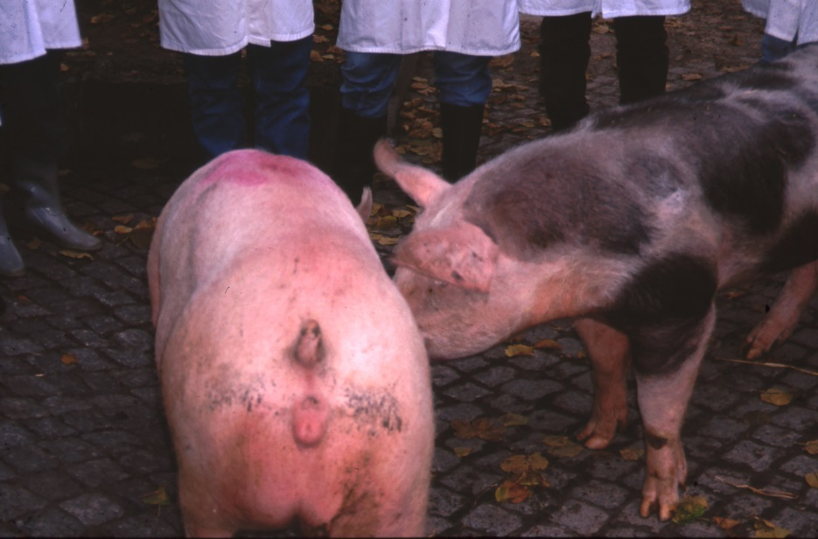
Zootechnik: Tierkontakt
Alternativen zum eCG-Einsatz
Zootechnik
Tierkontakt
Eberkontakt
Jungsauen
Altsauen
Ab wann? direkt nach dem Absetzen
Wie oft? täglich
Mit welcher Intensität? Taktiler Kontakt (auch Hören, Riechen oder Sehen können genügen)
wenige Minuten
→ Verringerung des Absetz-Östrus-Intervalls und deutlichere Brunstanzeichen
Täglicher Eberkontakt mit Berührung erhöht die Ausschüttung von Geschlechtshormonen besonders.
Kemp et al. 2005

Slide 49
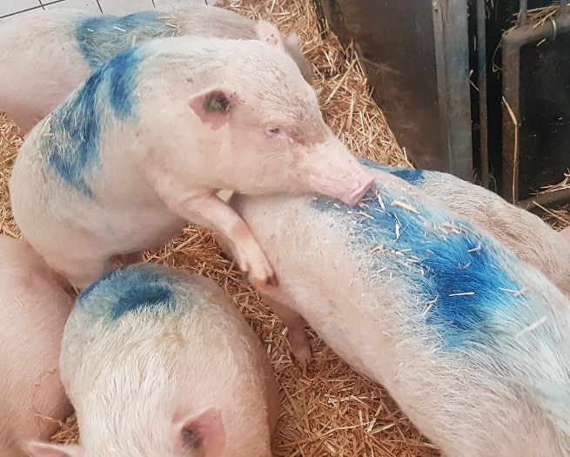
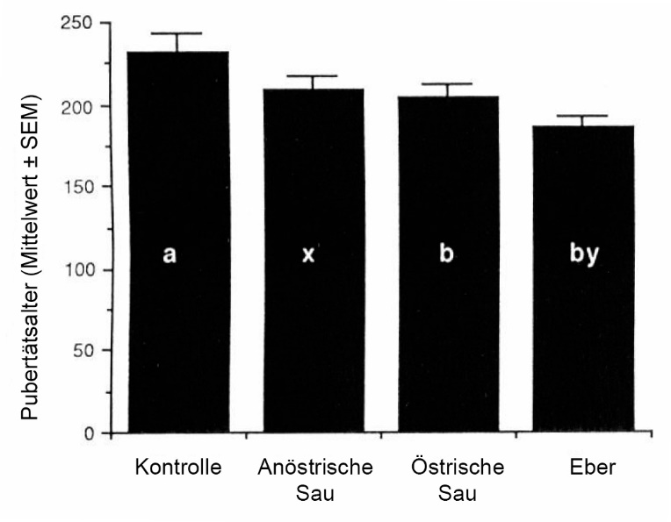
Zootechnik: Tierkontakt
Alternativen zum eCG-Einsatz
Zootechnik
Tierkontakt
Kontakt zu anderen rauschigen Tieren
Jungsauen
Wann? ab 180. Lebenstag
Stimulation durch? von rauschigen Sauen ausgesendeten Pheromone und deren brunstspezifische Verhaltensmuster
→ schnellerer Pubertätseintritt
Altsauen
→ Stimulation untereinander durch in Rausche ausgesendete Pheromone und brunstspezifische Verhaltensmuster
Pearce, 1992

Slide 50
Zootechnik: Fütterung
Alternativen zum eCG-Einsatz
Zootechnik
Fütterung
Aufzucht
Trächtigkeit
Belegen
Laktation
Die Fütterung kann die Fruchtbarkeit einer Sau positiv beeinflussen.
Es geht dabei immer um eine ganzheitliche Betrachtung und nicht um das Herausgreifen einzelner Lebensphasen der Sauen.

Slide 51
Zootechnik: Fütterung zur Aufzucht
Alternativen zum eCG-Einsatz
Zootechnik
Fütterung
Aufzucht
Aufzucht einer Jungsau = Grundbaustein zukünftiger gesunder und leistungsfähiger Zuchtsauen
→ Versäumnisse in dieser Phase können später nicht mehr aufgeholt werden – erst recht nicht durch Hormongaben!
Empfehlungen zur Versorgung mit ME und pcv Lysin in der Jungsauenaufzucht
LM (kg) | Zuwachs- rate (g/Tag) | ME (MJ/Tag) | pcv Lysin (g/Tag) | MJ/kg Futter | Futterauf-nahme (kg/Tag) | pcv Lysin im Futter (g/kg) | Ca im Futter (g/kg)
Aufzucht
30-60 | 650 | 21 | 12,6 | 13,0 | 1,6 | 7,9 | 7,0
60-95 | 700 | 28 | 13,2 | 13,0 | 2,2 | 6,0 | 6,0
Eingliederung
95-120 | 700 | 33 | 13,0 | 13,0 | 2,5 | 5,0 | 6,0
120-140 | 700 | 37 | 13,0 | 13,0 | 2,8 | 4,6 | 6,0
+ optimale Versorgung mit:
- Phosphor und Calcium → Fundament
- Vitamin D³ → Calcium- und Phosphor- Einlagerung
- Biotin → gesundes Klauenwachstum
Ziel sollte eine Rückenspeckdicke von 15-18 mm zum Zeitpunkt der Eingliederung sein.
Empfehlungen zur Sauen- und Ferkelfütterung DLG 2008

Slide 52
Zootechnik: Fütterung während der Trächtigkeit
Alternativen zum eCG-Einsatz
Zootechnik
Fütterung
Trächtigkeit
Ziel: kontrollierte „Auffettung“ der Sau
→ Fett = Energielieferant bei hoher Beanspruchung (Laktation) und Bildungsort für Leptin
→ Berücksichtigung individueller Konditionen, z.B. Unterscheidung verschiedener Sauentypen (robuste Sau vs. Milchsau)
→ geringere Bedeutung als Fütterung zur Belegung und Laktation, allerdings Grundvoraussetzung für gut konditionierte Sau zur Abferkelung und damit entscheidend für nachfolgende Fruchtbarkeit.
Empfehlung: Body Condition Score (BCS) zwischen 3 und 4 zum Ende der Trächtigkeit (Score 1-5)

Slide 53
Body Condition Score (BCS) bei verschiedenen Sauen

Slide 54
Zootechnik: Fütterung während der Laktation
Alternativen zum eCG-Einsatz
Zootechnik
Fütterung
Laktation
Ziel: geringstmöglicher Gewichtsverlust
→ bestmögliche Kondition nach Absetzen
→ BCS 2,5-3
Durchführung: langsames Anfüttern bis zur ad libitum Fütterung
Die Kondition nach der Laktation ist maßgeblich für die nächste Rausche und somit für die zukünftige Fruchtbarkeit.
Die Futtermenge sollte langsam gesteigert werden.

Slide 55
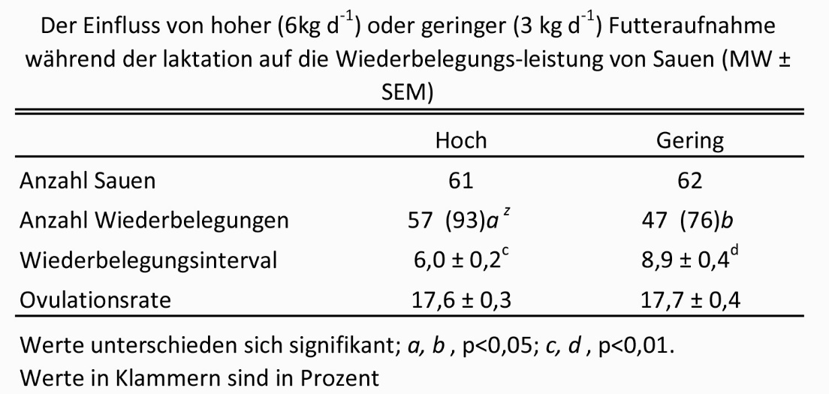
Zootechnik: Fütterung während der Laktation
Alternativen zum eCG-Einsatz
Eine reduzierte Fütterung während der Laktation bedeutet eine schlechtere nachfolgende Fruchtbarkeit und ein längeres Absetz-Östrus-Intervall.
Kirkwood et al. 1990

Slide 56
Zootechnik: Fütterung zum Belegen
Alternativen zum eCG-Einsatz
Zootechnik
Fütterung
Belegen
Ziel: Altsauen
→ schneller Wechsel im Hormonhaushalt
= von Prolaktin-Ausschüttung durch Säugen der Ferkel zur Ausschüttung der Geschlechtshormone (GnRH, LH, FSH)
Jungsauen
→ zusätzliche Stimulation der Ausschüttung von Geschlechtshormonen
zu berücksichtigende Einflussfaktoren:
Steigerung der LH-Ausschüttung durch ad libitum Fütterung
↑Insulin-Gehalt im Blut durch energiereiche Fütterung um den Absetzzeitpunkt begünstigt Hormonausschüttung → LH, FSH, Östrogen
gut konditionierte Sau mit Fettreserven → ↑Leptin aus Fettzellen → Steigerung der GnRH-Ausschüttung
Leptin ist ein vom Fettgewebe produziertes Hormon, welches an der Steuerung des Hunger- und Sättigungsgefühls beteiligt ist.

Slide 57
Zootechnik: Fütterung zum Belegen
Alternativen zum eCG-Einsatz
Empfehlung
Flushing-Fütterung = Bereitstellung schnell verfügbarer Energie
Altsau → Fütterung des 1,5-1,7-fachen an ME des Erhaltungsbedarfes in Form von Laktationsfutter (je nach Substanzverlust der Sau)
Jungsau: Zugabe von Traubenzucker oder Kombinationsprodukten aus Zuckern, Vitaminen und Zusatzstoffen zum Eingliederungsfutter

Slide 58
Zootechnik: Umwelteinflüsse
Alternativen zum eCG-Einsatz
Zootechnik
Umgebung
Licht
Temperatur
Bewegung
Buchtenpartnerwechsel + Umstallung

Slide 59
Zootechnik: Licht
Alternativen zum eCG-Einsatz
Zootechnik
Umgebung
Licht
= Hauptzeitgeber bei der Synchronisation der endogen geprägten biologischen Rhythmen
Umso natürlicher die Lichtquelle und Lichttaglänge, desto früher der Pubertätseintritt und desto besser die Fruchtbarkeit.
→ Empfehlung 12-18 Stunden bei mindestens 170 Lux

Slide 60
Zootechnik: Temperatur
Alternativen zum eCG-Einsatz
Zootechnik
Umgebung
Temperatur
Optimaler Bereich für Fruchtbarkeitsleistung einer Sau 18 °C ± 2
Reproduktionscharakteristika von Jungsauen nach Hitzestress sowie von Kontrolltieren
Flowers et al., 1989

Slide 61
Zootechnik: Buchtenpartnerwechsel und Umstallung
Alternativen zum eCG-Einsatz
Zootechnik
Umgebung
Buchtenpartner-wechsel + Umstallung
v.a. Jungsauen, schon in der Aufzucht
→ Stimulation der Geschlechtsreife durch zusätzliche äußere und soziale Reize
Hoy et al. 1991
Das Säulendiagramm links zeigt den prozentualen Anteil der Jungsauen in einer Gruppe, die zum Zeitpunkt der Schlachtung geschlechtsreif waren. Die Gruppen unterschieden sich in der Umstallungshäufigkeit und der Gruppenzusammensetzung (gemischte Gruppen gegenüber Wurfgruppen). Gemischte Gruppen und mehr Umstallungen senkten in der Studie das Pubertätsalter.

Slide 62
Alternativen zum eCG-Einsatz
Alternativen zu eCG
Biotechnik
Brunststimulation/ -synchronisation durch Follikelstimulation
Ovulationsinduktion ohne Follikelstimulation
Zootechnik
Tierkontakt
Kombination aus Brunststimulation und Ovulationsinduktion
Fütterung
Umgebung
synthetisches eCG
Peforelin
?
Buserelin
hCG
Gonadorelin
Triptorelin
Peforelin + Gonadorelin
Eberkontakt
Kontakt zu anderen rauschigen Tieren
Aufzucht
Trächtigkeit
Belegen
Laktation
Licht
Temperatur
Bewegung
Buchtenpartner-wechsel + Umstallung
z.B.

Slide 63
Fazit
Alternativen zum eCG-Einsatz
Es existieren Verfahren, die die gewünschten Ziele der Fortpflanzungssteuerung ohne eCG-Einsatz ermöglichen.
Auf Seiten der Biotechnik gibt es verschiedene Protokolle des Hormoneinsatzes zur Steuerung der Fortpflanzung.
Auf Seiten der Zootechnik wird über Fütterung, Tierkontakt und Anpassung der Umwelt auf die Fortpflanzung eingewirkt.
Diese Verfahren sind unterschiedlich arbeits- und kostenintensiv.
Über Möglichkeiten der Umsetzung muss bestandsspezifisch entschieden werden.
Grundvoraussetzung für jede Maßnahme sind gesunde Tiere.

Slide 64
Gliederung
- Bedeutung des Themas.
- Grundlagen der Fortpflanzung beim weiblichen Schwein
- Was ist PMSG / eCG?
- Warum sollte man auf eCG verzichten?
- Alternativen zum eCG-Einsatz
- Erfahrungen aus der Praxis
- Erfahrungen von Sauenhaltern.
- Fazit.

Slide 65
Umfrage bei Ferkelerzeugern, die kein eCG nutzen
Erfahrungen aus der Praxis
Motivation für den Verzicht auf eCG in vier Betrieben
Kosten für eCG
Arbeitsersparnis durch weniger Injektionen
Vermeidung von Injektionen aus Tierschutzgründen
Nutzen der eCG-Injektion wird angezweifelt
Vermeidung von Eingriffen in den Hormonhaushalt der Sau

Slide 66
Umfrage bei Ferkelerzeugern, die kein eCG nutzen
Erfahrungen aus der Praxis
Erfahrungen mit dem Verzicht auf eCG
Die Erfahrungen mit dem Verzicht sind unterschiedlich.
Die meisten Betriebe stellten keine Unterschiede zum Beispiel in der Umrauscherquote oder der Anzahl lebend geborener Ferkel fest.
Ein Bestand berichtet über eine „massiv“ gestiegene Umrauscherquote im Bestand und schlechtere Fruchtbarkeit der Jungsauen.
Stellungnahme siehe Begleitdokument

Slide 67
Erfahrungen aus der Praxis
Umfrage bei Ferkelerzeugern, die kein eCG nutzen
Nachteile durch den Verzicht auf eCG
Die Einschätzungen der Nachteile durch den Verzicht sind unterschiedlich.
Ein Betrieb berichtet über keine Nachteile.
Andere gehen davon aus, dass ohne eCG weniger Ferkel lebend geboren werden.
Ein Betrieb berichtet über schlechtere Arbeitswirtschaftlichkeit, schlechtere Planbarkeit und kleinere Würfe.

Slide 68
Umfrage bei Ferkelerzeugern, die kein eCG nutzen
Erfahrungen aus der Praxis
Maßnahmen, um eventuellen Nachteilen durch den Verzicht auf eCG vorzubeugen
Die Einschätzungen der Wirksamkeit der Maßnahmen sind unterschiedlich.
Ein Betrieb hat die gesamte Produktion auf Schwachstellen geprüft und infolgedessen das Impfschema angepasst.
Ein Betrieb füttert als „Top up“ für die Rausche Traubenzucker und hochverdauliches Eiweiß.
Ein Betrieb berichtet über keine bis geringe Auswirkungen von Lichtprogrammen, Energiefutter und Futterwechsel.

Slide 69
Gliederung
- Bedeutung des Themas.
- Grundlagen der Fortpflanzung beim weiblichen Schwein.
- Was ist PMSG / eCG?
- Gewinnung / Herstellung
- Einsatz
- Warum sollte man auf eCG verzichten?
- Alternativen zum eCG-Einsatz.
- Erfahrungen aus der Praxis.
- Fazit.

Slide 70
Fazit
Der Einsatz von eCG zur Zyklussteuerung bei der Sau ist ein etabliertes Verfahren, welches auf Tierschutzgründen hinsichtlich seiner Verwendung kritisch hinterfragt werden sollte.
Es gibt eine Vielzahl von Maßnahmen, die ohne eCG-Einsatz eine hohe Fruchtbarkeit von Sauen ermöglichen.
Welche Maßnahmen im individuellen Betrieb genutzt werden, muss den Möglichkeiten vor Ort angepasst werden.
Der Verzicht auf eCG ist ein Schritt in die Richtung einer gesellschaftlich akzeptierten Ferkelproduktion in Deutschland.

Slide 71
Impressum
Eine Kooperation der Klinik für Klauentiere, Leipzig und der Klinik für Geburtshilfe, Gynäkologie, Andrologie mit Tierärztlicher Ambulanz, Gießen
Koordinatoren des Projektes
Professor Dr. Johannes Kauffold, Leipzig
Professor Dr. Axel Wehrend, Gießen
Das Projekt „Alternativen zum Einsatz von PMSG / eCG in der Sauenhaltung“ ist Teil der Modell- und Demonstrationsvorhaben (MuD) Tierschutz in der Projektphase Wissen - Dialog - Praxis. Die Förderung erfolgt aus Mitteln des Bundesministeriums für Ernährung und Landwirtschaft (BMEL) aufgrund eines Beschlusses des deutschen Bundestages. Die Projektträgerschaft erfolgt über die Bundesanstalt für Landwirtschaft und Ernährung (BLE).
Kontakt: axel.wehrend@vetmed.uni-giessen.de

